Slide 1

自分で準備しておきたい「自助努力目標額」とは？
❶定年退職後の生活を支える3つの柱
公的保障 | 企業保険 | 私的保障
公的年金（老齢・障害・遺族）公的医療保険、公的介護保険 など | 退職金、企業年金 など | 財産形成 | リスクマネジメント
 |  | 預貯金、個人年金保険、 不動産、有価証券 など | 生命保険、損害保険、 共済 など
❷定年退職後の支出・収入チェックリスト
□ 定年退職後の生活費
□ 税金の申告手続きや税額
□ 生活費以外の必要資金
□ 金融資産（預貯金など）の金額
□ 公的年金（老齢年金）の受給開始年齢・受給金額
□ 保有している金融商品（預貯金、生命保険、
運用資産など）の活用方法
□ ＜夫婦の場合＞公的年金（遺族年金）の受給金額
□ 医療費の自己負担額
□ 退職金・企業年金の金額
□ 介護費用の自己負担額
PDF対応ページ
冊子対応ページ
4ページ
Notes:
会社員として働いてきた人などは、「公的保障」「企業保障」「私的保障」の3 つが定年退職後の家計を支える柱となります。
定年退職後の生活費のベースは、公的保障である老齢年金によってある程度はまかなえますが、私的保障をあらかじめ自分で準備しておくことも大切です。
チェックリストの中でイメージできているものは、どのくらいありますか？

Slide 2
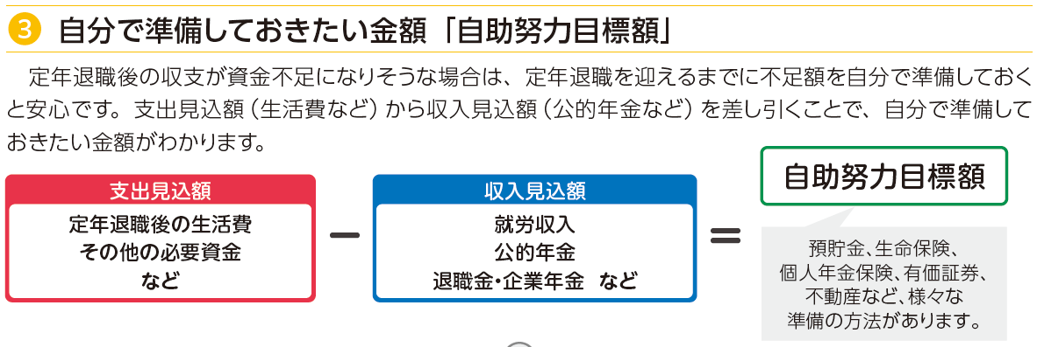

自分で準備しておきたい「自助努力目標額」とは？
➌自分で準備しておきたい金額「自助努力目標額」
支出見込額(生活費)などから収入見込額(公的年金など)を差し引くと、自分で準備しておきたい金額がわかります。
PDF対応ページ
冊子対応ページ
4ページ
Notes:
定年退職後の収支が資金不足になりそうな場合は、定年退職を迎えるまでに不足額を自分で準備しておくと安心です。
支出見込額（生活費など）から収入見込額（公的年金など）を差し引くことで、自分で準備しておきたい金額がわかります。

